Slide 1


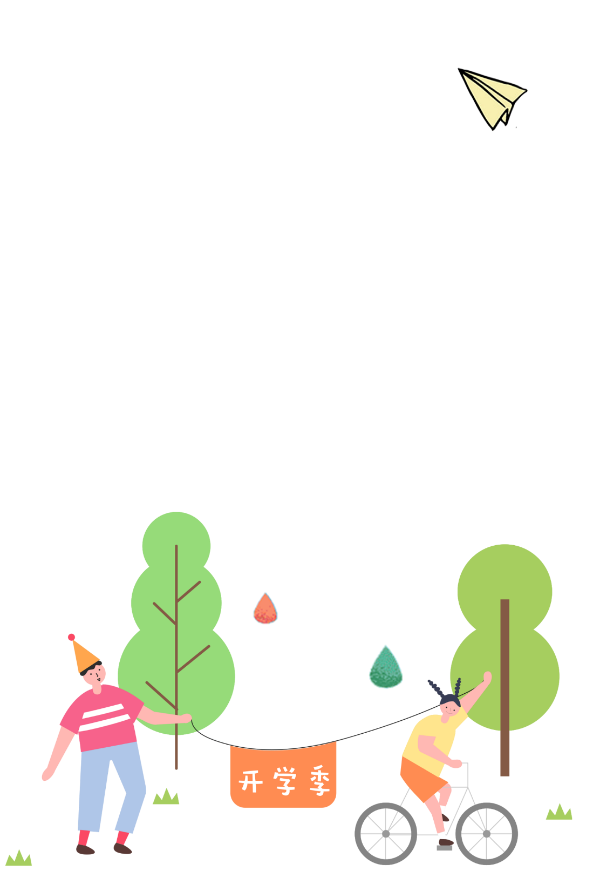



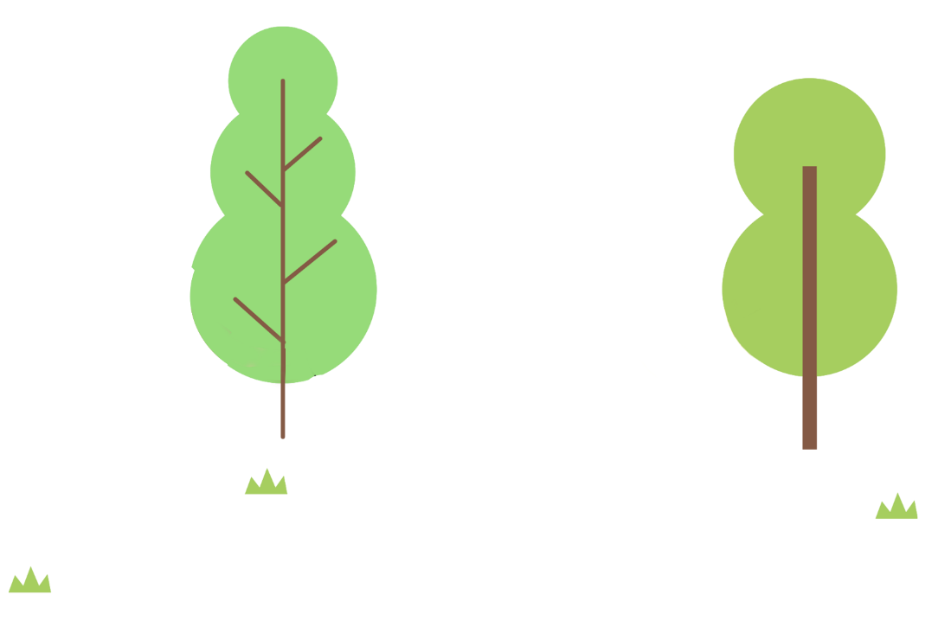
Thứ … ngày … tháng … năm …
TIẾNG VIỆT

Slide 2



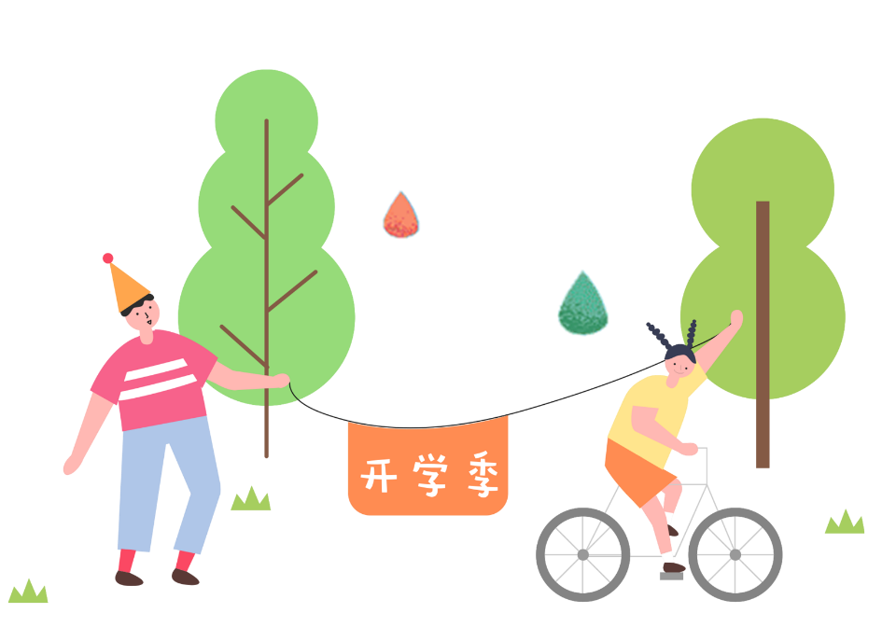


Slide 3


Slide 4



Slide 5
Gió
Vừa gõ cửa gọi bé
Bé ra, đã biến rồi
Thấy rung rinh cành lá
Lại trèo me đấy thôi!
Gió lúc nào cũng chạy
Suốt ngày vội thế à?
Lúc nào cũng huýt sáo
Lúc nào cũng hát ca...
Gió thích chơi chong chóng
Cùng bé chơi thả diều
Lại giật tung nón bé
Gió bông đùa chọc trêu.

Slide 6
Viết vào vở

Slide 7
Tiêu chí đánh giá
1. Sai không quá 5 lỗi
2. Chữ viết rõ ràng, sạch đẹp
3. Trình bày đúng hình thức

Slide 8
2. Viết đoạn văn về một nhân vật yêu thích trong câu chuyện em đã được nghe kể.
Câu chuyện em đã được nghe kể là gì?
Kể về một nhân vật yêu thích
Em thích nhất nhân vật nào trong câu chuyện đó?
Em thích nhất điều gì ở nhân vật đó?
Em có suy nghĩ, cảm xúc gì về nhân vật đó?

Slide 9

Trao đổi bài viết.
Bài viết có nhiều câu văn hay
(dùng từ hay)
Bài viết đã đúng yêu cầu
(đủ số câu)
Bài viết có sáng tạo
(thêm ý mới)

Slide 10


Em rất thích nghe câu chuyện cổ tích Thạch Sanh. Chàng Thạch Sanh tuy sớm mồ côi cha mẹ, phải sống cuộc sống nghèo khổ, cô đơn dưới gốc đa, nhưng chưa bao giờ có lòng tham, hay suy nghĩ xấu xa cả. Tấm lòng nhân hậu, đức độ của chàng khiến em nể phục vô cùng. Hình ảnh chàng Thạch Sanh quên mình chiến đấu với chằn tinh, đại bàng tinh để cứu người, không mong chờ hồi đáp gì luôn là bức tượng vàng chói lọi. Chàng ấy thực sự là một người anh hùng vĩ đại. Dù sau này, được biết đến thêm nhiều người anh hùng khác, vẫn không có ai thay thế được Thạch Sanh trong lòng em.

Slide 11

Về nhà đọc lại bài và trả lời câu hỏi.
Xem trước bài mới

Slide 12


